Slide 1
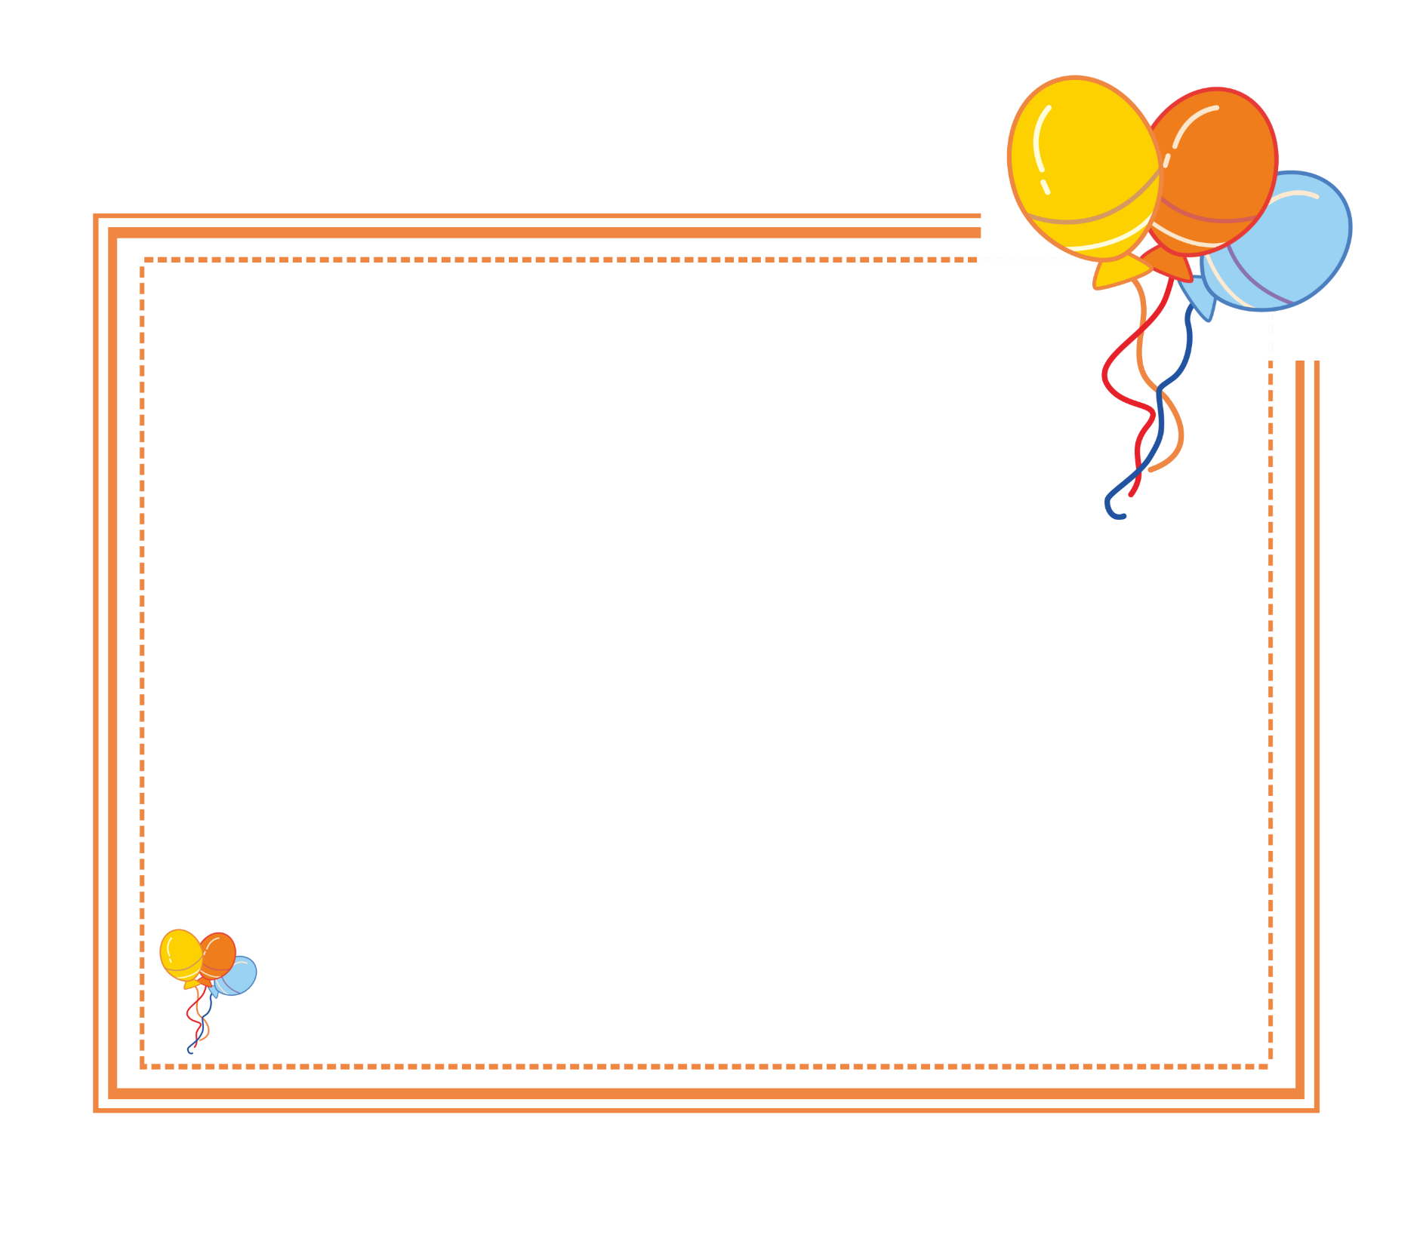




Slide 2

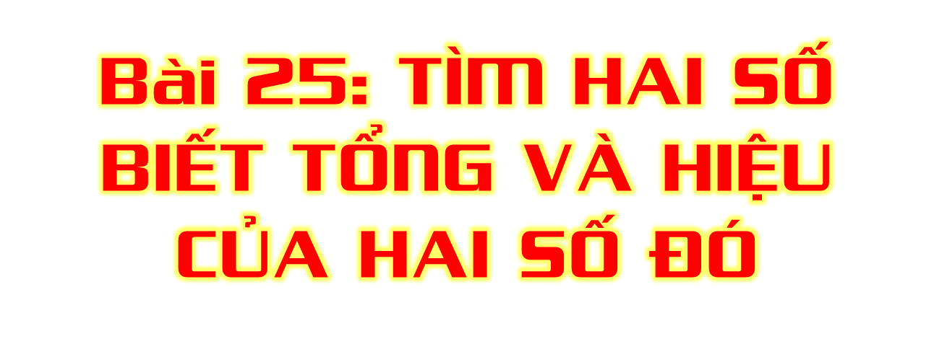

Slide 3


Slide 4

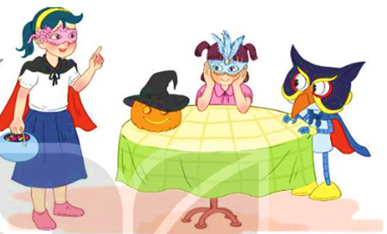
Đơn giản thôi, trước tiên Mai đưa cho Mi 5 cái, sau đó chia đều số kẹo còn lại thành hai phần, mỗi người một phần là được nhé!
Tớ có 25 cái kẹo, tớ muốn chia thành hai phần, tớ một phần và Mi một phần hơn phần của tớ 5 cái kẹo. Rô-bốt giúp tớ với.

Slide 5
Theo gợi ý của Rô-bốt, ta có thể tóm tắt bài toán theo sơ đồ rồi giải như sau:
? cái kẹo
Bài giải:
Hai lần số kẹo của Mai là:
25 - 5 = 20 (cái kẹo)
Số kẹo của Mai là:
20 : 2 = 10 (cái kẹo)
Số kẹo của Mi là:
10 + 5 = 15 (cái kẹo)
Đáp số: Mai 10 cái kẹo
Mi 15 cái kẹo.
Mi:
25 cái kẹo
Mai:
5 cái kẹo
? cái kẹo

Slide 6
Tương tự như trên, ta có cách giải khác:
Bài giải:
Hai lần số kẹo của Mi là:
25 + 5 = 30 (cái kẹo)
Số kẹo của Mi là:
30 : 2 = 15 (cái kẹo)
Số kẹo của Mai là:
25 – 15 = 10 (cái kẹo)
Đáp số: Mi 15 cái kẹo
Mai 10 cái kẹo.
? cái kẹo
Mi:
25 cái kẹo
5 cái kẹo
Mai:
? cái kẹo

Slide 7



Quy tắc tìm số bé và tìm số lớn:
(Tổng – hiệu): 2
Số bé =
(Tổng + hiệu): 2
Số lớn =

Slide 8
- Cách giải bài bài toán. Tìm hai số khi biết tổng và hiệu của hai số đó:
CÁCH 1:
B1. Vẽ sơ đồ minh hoạ bài toán
B2. Số bé = (Tổng – Hiệu) : 2
B3. Tìm số lớn = Tổng – số bé (vừa tìm được) hay lấy số bé cộng với hiệu.
B4. Ghi đáp số:
CÁCH 2:
B1. Vẽ sơ đồ minh hoạ bài toán
B2. Số lớn = (Tổng + Hiệu) : 2
B3. Tìm số bé = Tổng – số lớn (vừa tìm được) hay lấy số lớn trừ đi hiệu.
B4. Ghi đáp số:

Slide 9


Slide 10


Slide 11
ĐI TÌM NHÀ THÔNG THÁI!
1. Tổng của hai số bằng 8, hiệu của chúng cũng bằng 8. Tìm hai số đó
a/ Số lớn là 0, số bé là 8
b/ Số lớn là 7, số bé là 1
c
c/ Số lớn là 8, số bé là 0
c/ Số lớn là 8,số bé là 0

Slide 12

2. Tuổi chị và tuổi em cộng lại được 36 tuổi. Em kém chị 8 tuổi. Hỏi chị bao nhiêu tuổi, em bao nhiêu tuổi?
A. Chị 22 tuổi, em 14 tuổi.
B. Chị 24 tuổi, em 12 tuổi.
C. Chị 28 tuổi, em 8 tuổi.
D. Chị 30 tuổi, em 6 tuổi.

